Slide 1
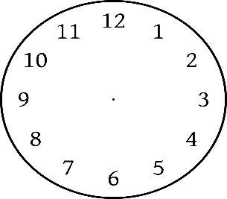
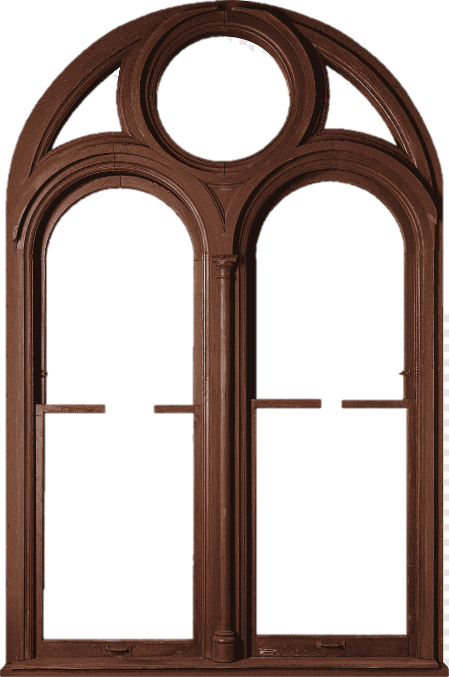
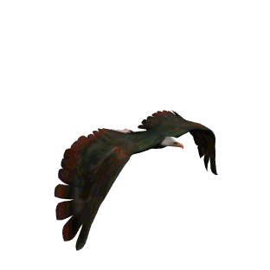
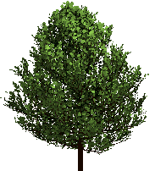
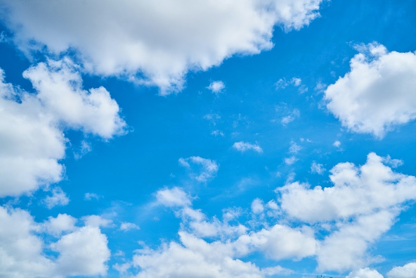
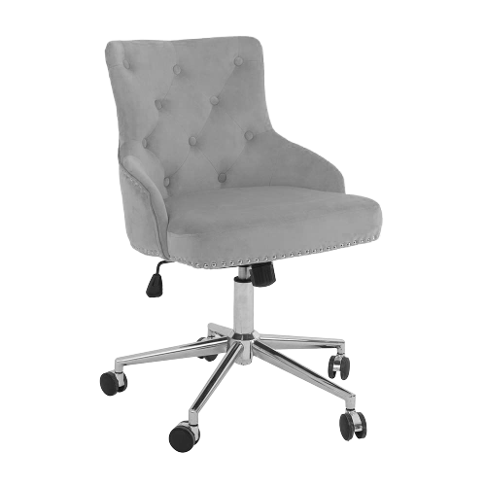
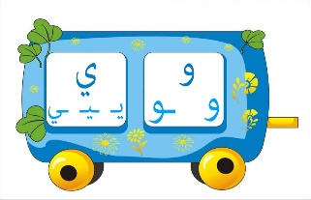
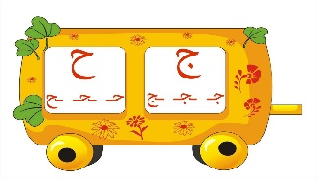
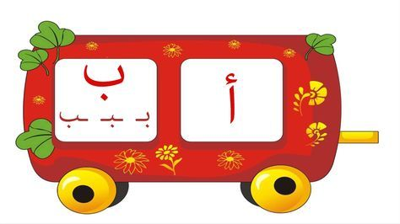
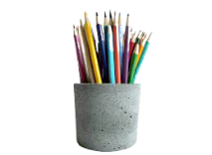
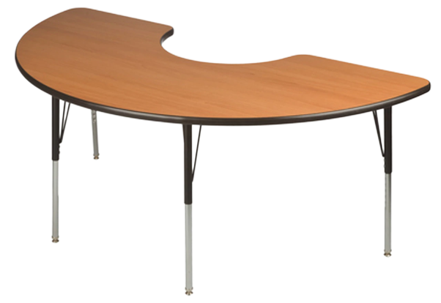
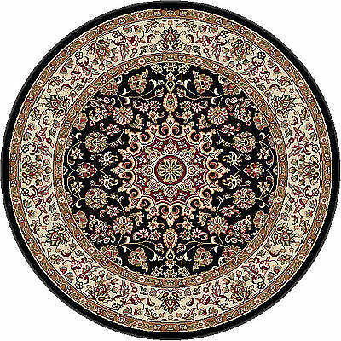
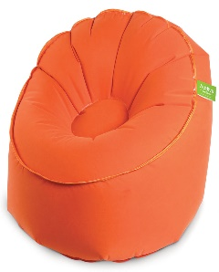
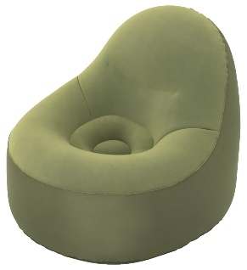
قوانين التعلم
الحضور والغياب
اليوم والتاريخ
النشيد الوطني
ركن القراءة
الروتين اليومي

Slide 2
اللغة العربية - الصّف الأول
الْوَحْدَةُ الثّالثَةُ : رَمَضانُ شَهْرُ الْخَيْرِ
قـصّةُ الْمَحَـبَةُ في رَمَضان
قـراءة - أنــشــطـة1
إعداد / أحلام فوزي
مدرسة الجوري

Slide 4
اليــوم : الإثـنيـن
التاريخ : 26 إبريل 2021 م
14 رمضان 1442 هـ

Slide 5
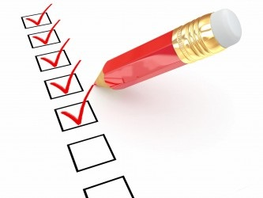
الحضور والغياب

Slide 7
الـرّوتيـن اليـومي
القراءة والكتابة

Slide 9
نقرأ خلال دقيقة واحدة ..
حقوق الطبع محفوظة حكاية الحرف من سلسلة هويتي في حكايتي ، تأليف ورسوم المعلمة أحلام فوزي

Slide 10
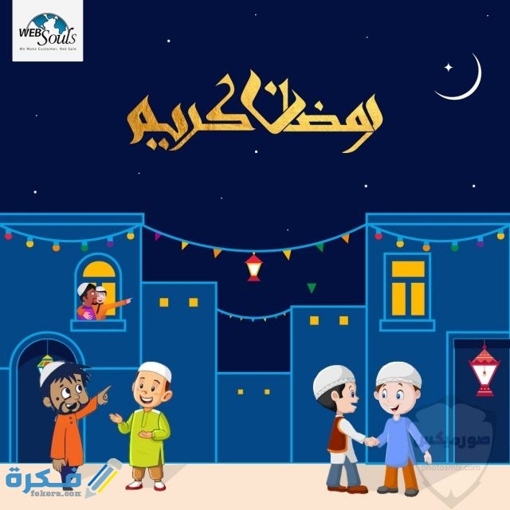
أُعَـبّرُ عن الصورة بكتابة جملة مفيدة مع مراعاة قواعد الكتابة الصحيحة والخط والإملاء :
( يكتب الطالب يوميا جملة واحدة عن الصورة ، مع نهاية الأسبوع يكون لدى كل طالب فقرة )
1...................................................
2...................................................
3...................................................
4...................................................
5...................................................

Slide 11
بطاقة الخروج
كتاب الطالب
تعرّف الكاتب
الواجب المنزلي
التهيئة الحافزة
الجلسة القرائية

Slide 12
سأتعلم اليوم :
أَقْـرأُ قـِراءةً صَحيحةً في حدودِ 20 كلمة في الدّقيقةِ الْواحدةِ .
أُحدّدُ الْعنوانَ واسمَ الْمُؤلف في الْقـصّةِ ( أَتعَـرّفُ الكاتبَ )
أُطابِقُ مَعْلومات الْقصّة والْمَعْلومات الْمُقَدّمَة في الرّسومِ التّوضيحيّةِ .

Slide 13
التّهيئة الحافزة
فيديو / فضل صيام شهر رمضان

Slide 15
تعرّف /عنوان القصّة واسم الكاتب
فقرة اسألوا الكاتب

Slide 17
الجلسة القرائية
قـصّة / الْمَحَبّةُ في رَمَـضان

Slide 19
قـصّةُ الْمَحَـبَةُ في رَمَضان

Slide 22
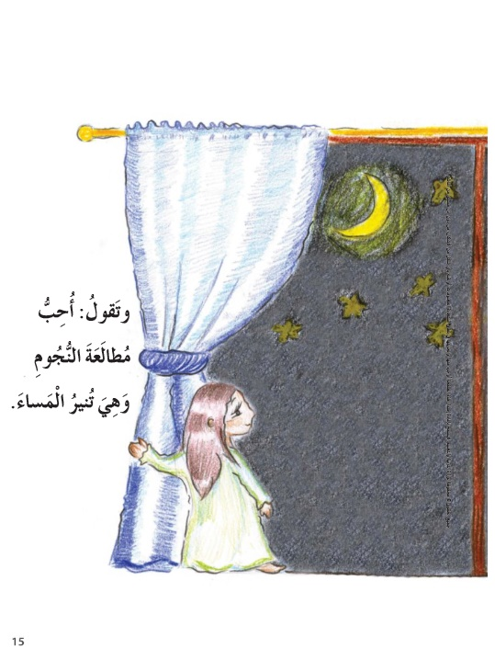
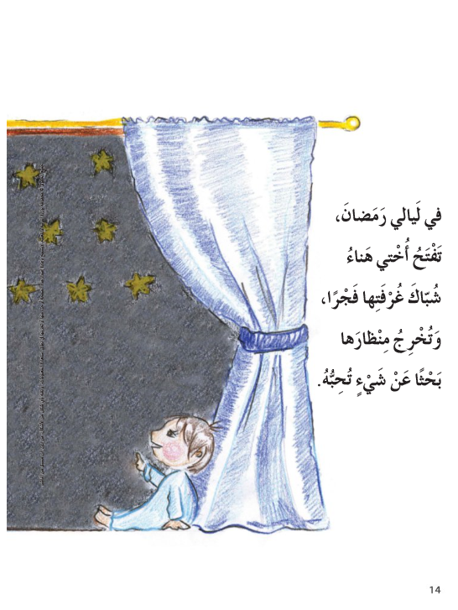

Slide 23
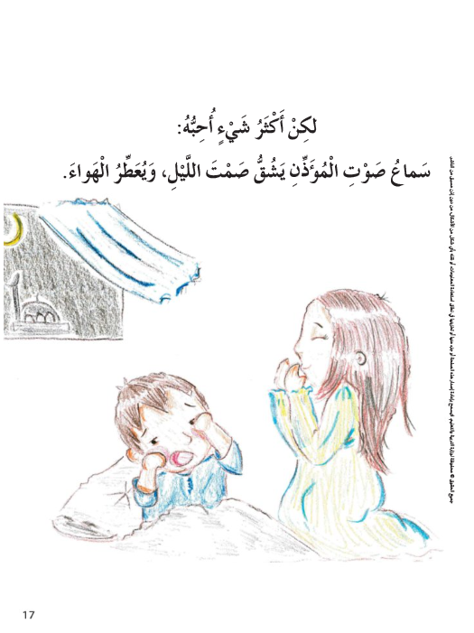
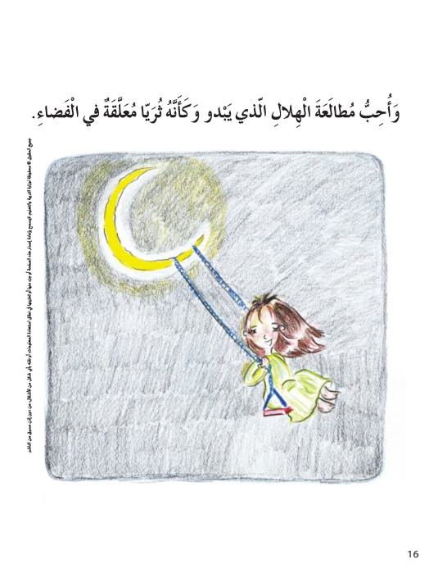

Slide 24
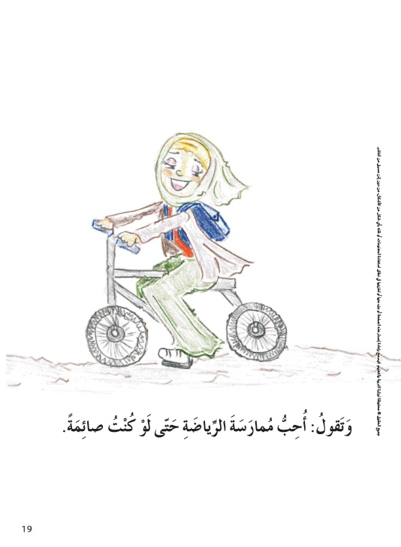
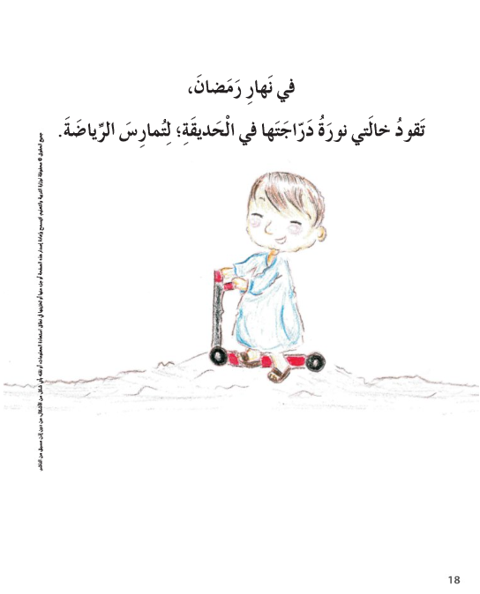

Slide 25
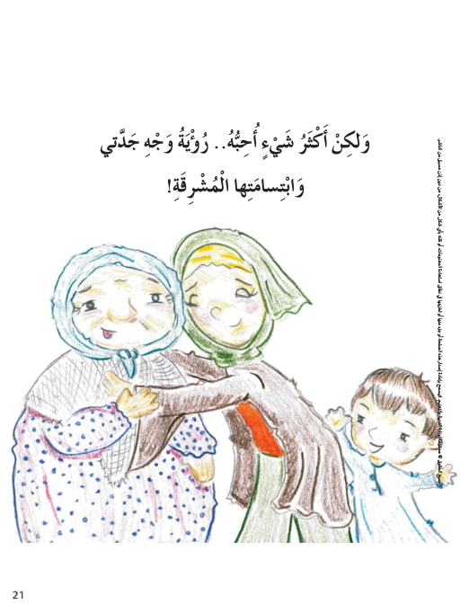
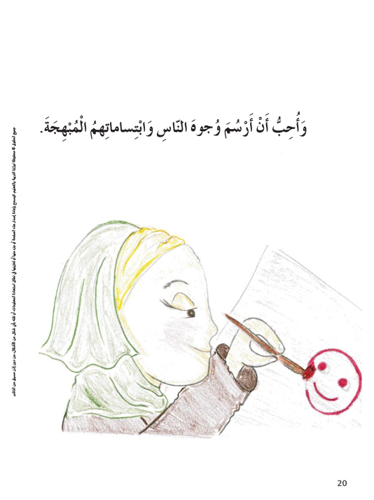

Slide 26
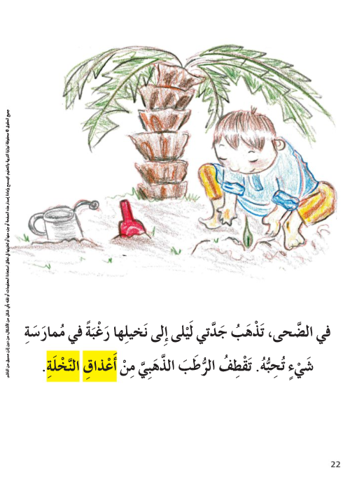

Slide 27
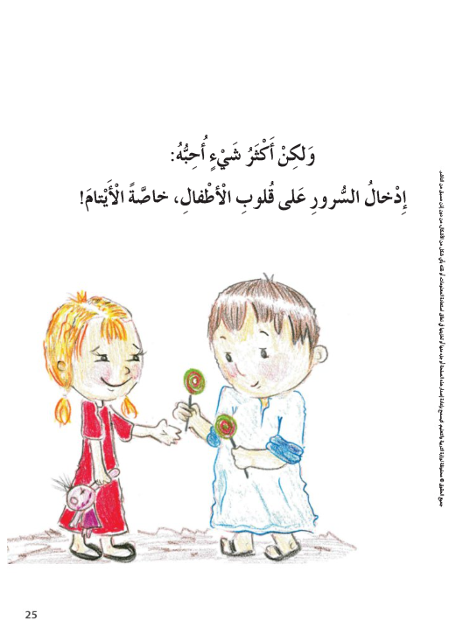

Slide 28
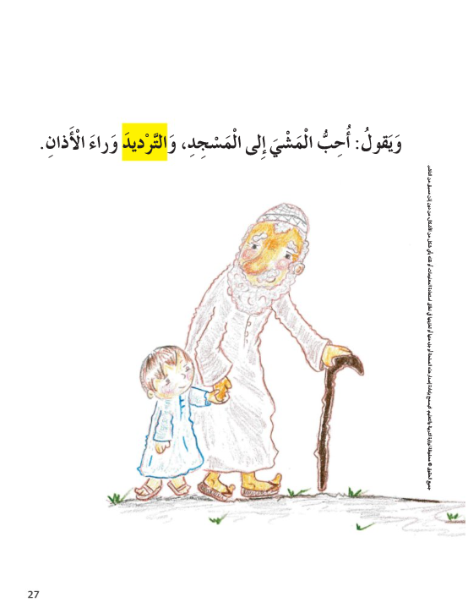

Slide 29
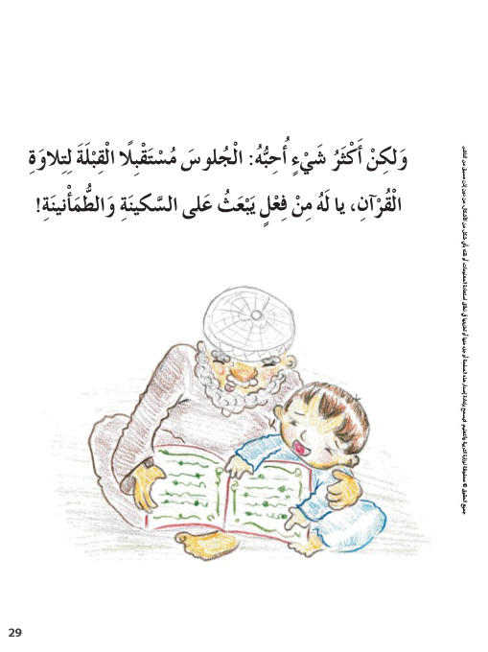

Slide 30
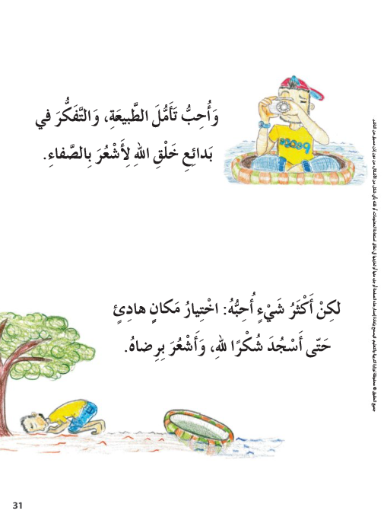
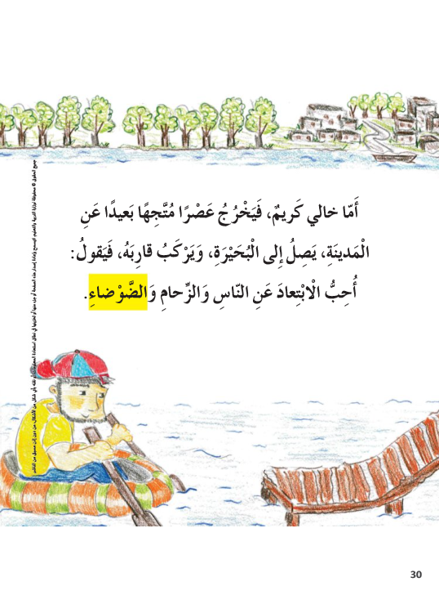

Slide 31
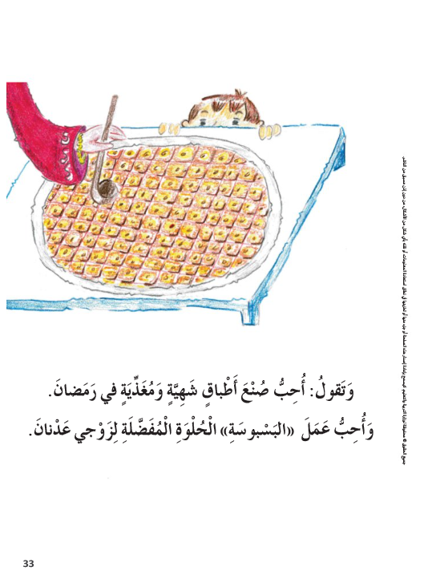
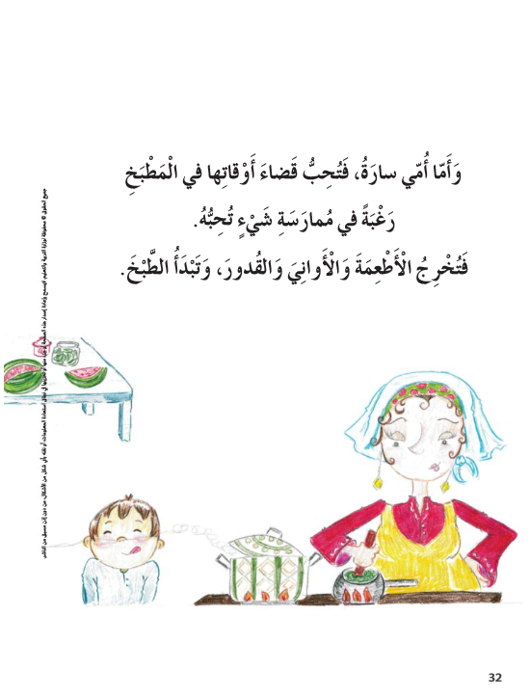

Slide 32
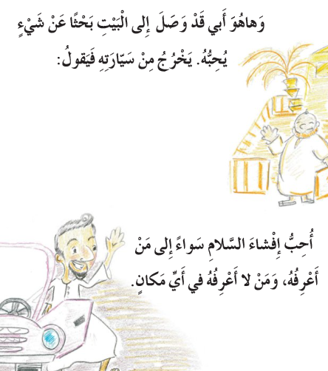
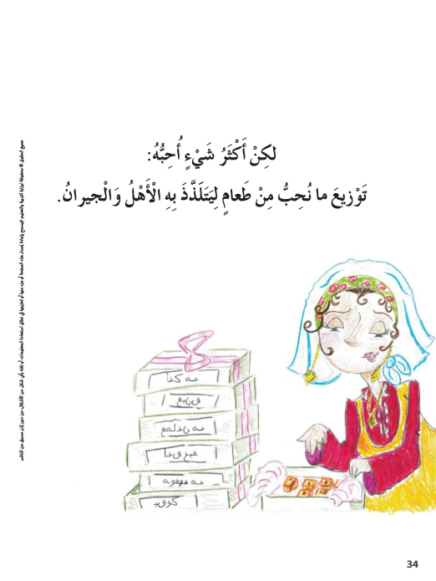

Slide 33
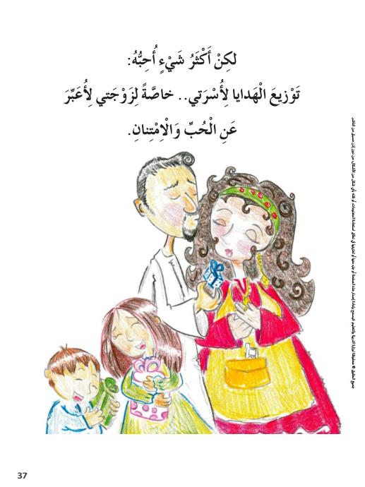
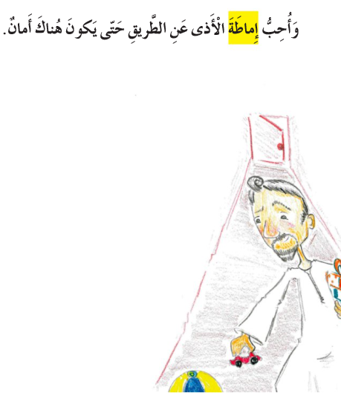

Slide 34
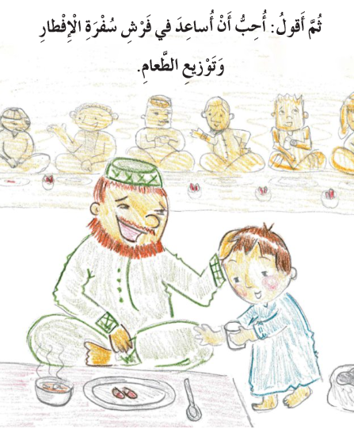
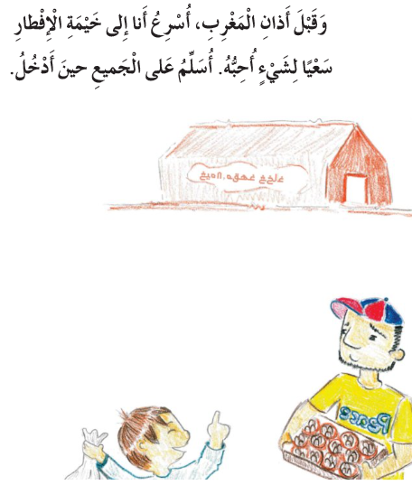

Slide 35
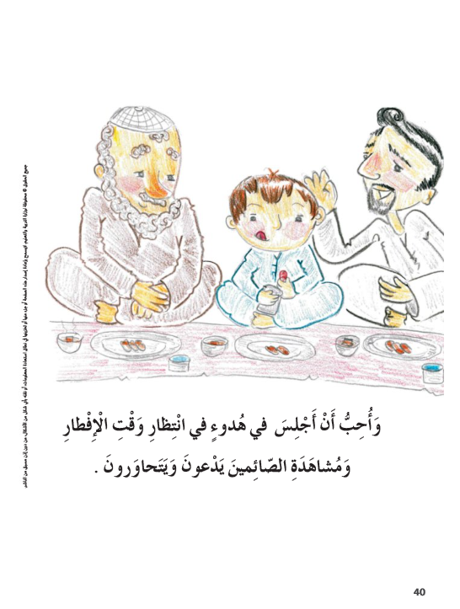

Slide 37
مهـارة تـتـبع الأحـداث
كـتاب الطّـالـب

Slide 39
ما اللّوْحَةُ الّتي أَعْجَبَتْكَ أَكْثَرَ ؟؟ عم ّ تَتَحَدّثُ هذِهِ اللّوْحَةُ ؟؟
1
5
3
4
2

Slide 40
بطاقة الخروج
لعبة رمضان يجمعنا

Slide 41
رمضان يجمعا
ابـــــدأ

Slide 42
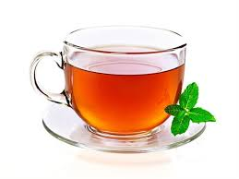
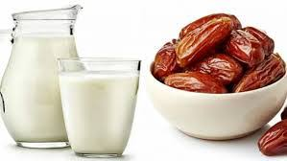

Slide 43
ما اسْمُ كاتِبةُ قصّة الْمَحبة في رَمَضان؟
ميثاء الخياط
الإجابــة

Slide 44
ماذا تُـحـبُّ الأمّ سارة؟
الطبخ
الإجابــة

Slide 45
ما أكثر شيء تحبّه الجدّة ؟
الإجابــة
إدْخال السرور على قلوب الأطفال

Slide 46
ما الذي يشق صمت الليل ويعطر الهواء ؟
الإجابــة
صــــوت المــؤذن

Slide 47
الواجب المنزلي
استطلاع رأي الطّلبة

Slide 48
قراءة قصة المحبة في رمضان

Slide 49
إلى اللقاء في الحصة القادمة

